Slide 1

徐工副驾翻折机构更改方案
BEIJING GOLDRARE AUTOMOBILE PARTS CO.,LTD

Slide 2
第一部分 变更描述
第二部分 零件变更清单
第三部分 更改件描述
第四部分 风险项目

Slide 3
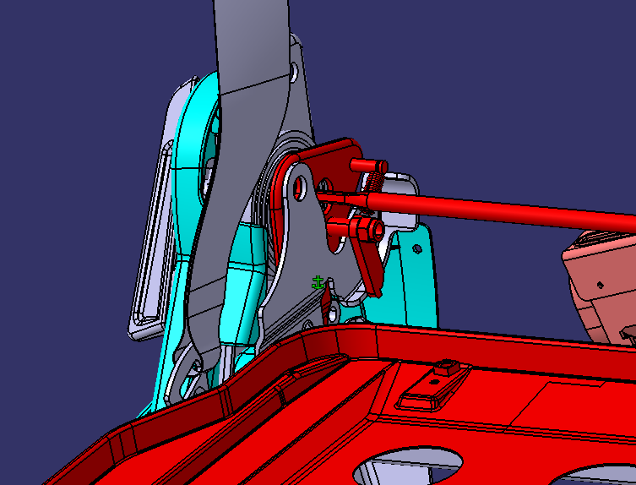
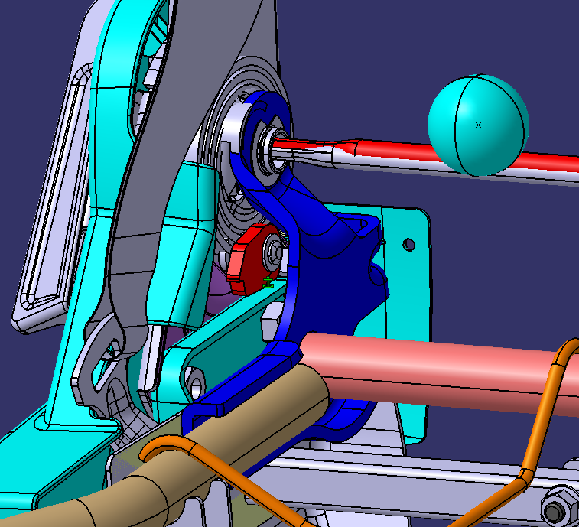
一、变更描述
变更为
H4坐垫翻折机构
坐垫单独锁止，锁止后与靠背独立。
重汽坐垫翻折机构
坐垫锁止在调角器上连接板，锁止后与靠背联动

Slide 4
二、零件变更清单
序号 | 取消件 |  | 新增件 |  | 备注
1 | 靠背骨架 | SHT0012236 | 靠背骨架 | SHT0018374 | 需要取消侧翼支撑
2 | 调角器总成 | H4A-6905100 | 调角器总成 | SHT0013330
3 | 坐垫泡沫 | SHT0012340 | 坐垫泡沫 | SHT0013331
4 | 座盆 | H4691010650A0 | —— | ——
5 | 座框 | H4A-6901100 | 座框总成 | SHT0013299
6 | 座垫底部护板 | SHT0014060 | —— | ——
7 | —— | —— | 回位簧 | BSP0010016
8 | —— | —— | 坐垫翻折限位钣金 | SHT0010372
9 | —— | —— | 大垫圈 | BFA0010032
10 | —— | —— | 盘头螺钉 | BFA0010031
需根据上述清单核算成本变化。

Slide 5
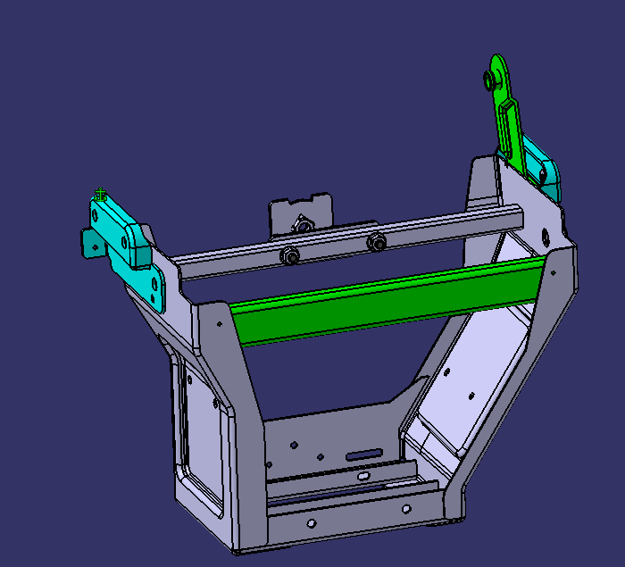
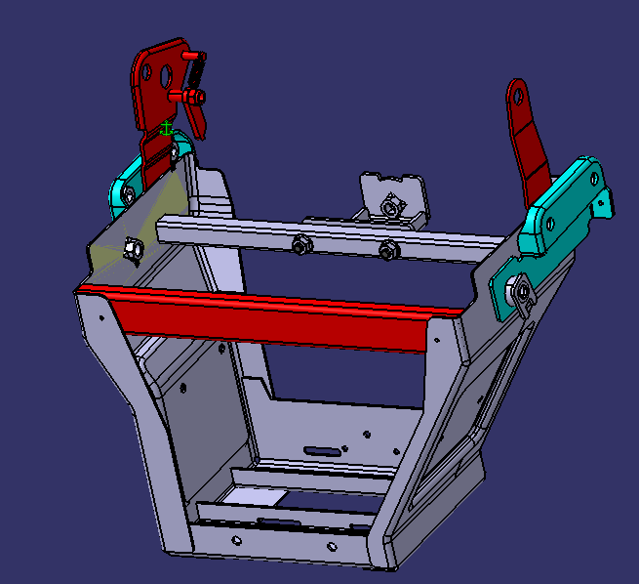
三、更改件描述：徐工底支架：SHT0018555
取消
坐框连接板右总成H4A-6901215
取消
坐框连接板左
H4A-6901207
新增
左支撑板焊接总成
SHT0013313
变更为
取消
上连接方管A
H4681020315A0
新增
前支撑方管
SHT0011774

Slide 6
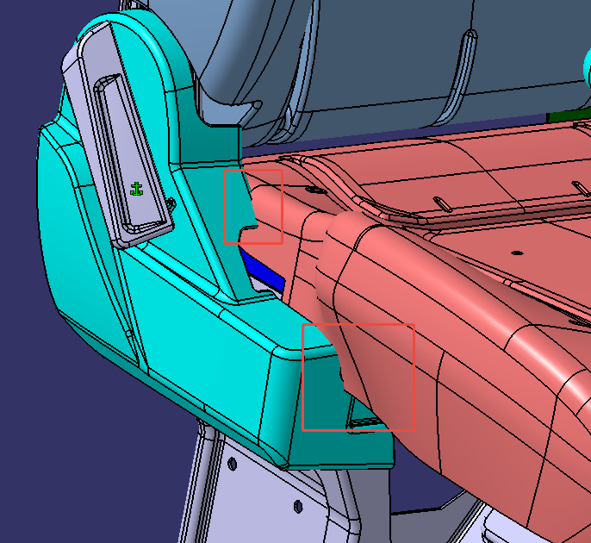
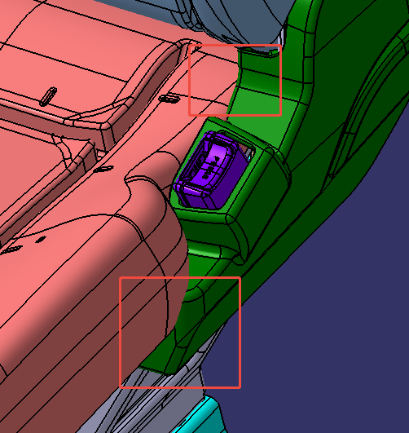
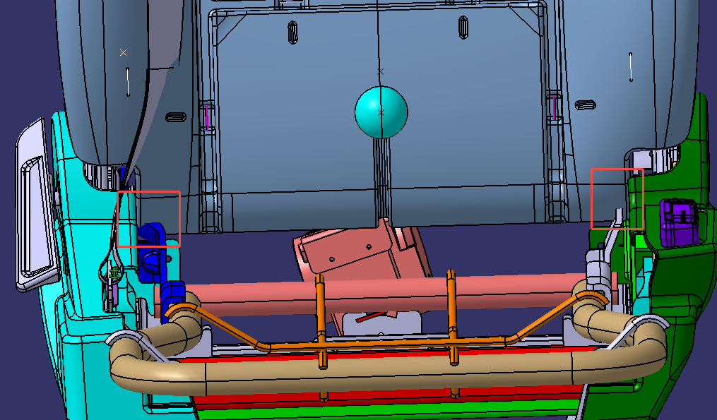
四、风险项目
风险问题集中在泡沫与骨架的边界匹配问题上，建议通过实物装配验证评估严重程度，如不可接受，再进行CAS更改，新开发泡
1：座框与靠背存在干涉
2：坐垫与左右罩壳干涉

Slide 7
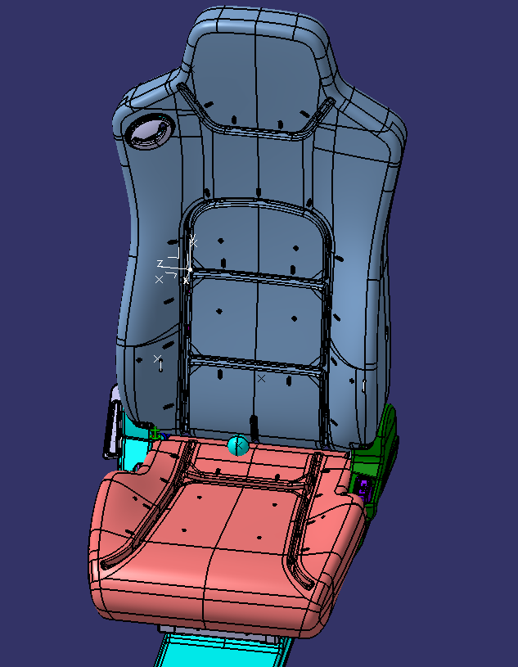
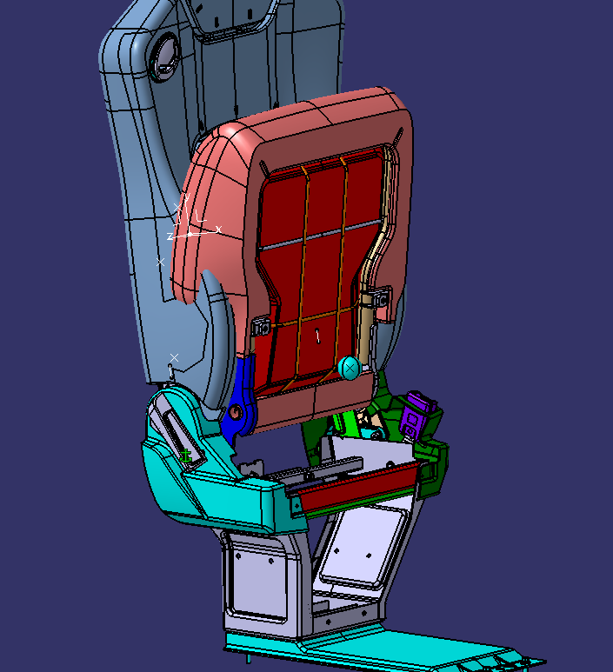
四、风险项目
3：靠背与坐垫造型差异
景中分割线不对正
4：靠背与坐垫锁止时候干涉量问题。

Slide 8


Thanks
光华荣昌集团

